Slide 1







双味鱼头
007
养生鸡汤
007
番茄蛋汤
007
厨房配出菜系统
收银系统
与计算后台系统
点餐系统
后台管理系统

Slide 2

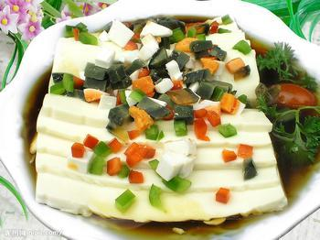

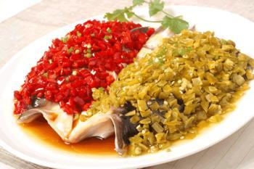



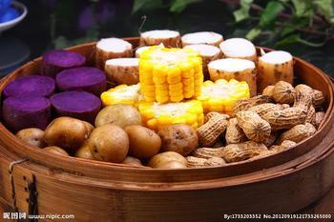


点餐
订单
3
全部
凉菜
热菜
羹汤
台号
107
4
人
双味鱼头
58
x1
养生鸡汤
88
x1
番茄蛋汤
10
x1
皮蛋豆腐
清蒸鲈鱼
双味鱼头
10
78
68
8
68
58
番茄蛋汤
五谷丰登
养生鸡汤
12
32
108
10
28
88
156

Slide 3





餐桌布局
一楼
101
订单
102
103
104
结帐
105
106
107
108
点菜
109
110
二楼
201
202
203
204

Slide 4
版本I – 演示版本 (~Dec 6, 2013）
后台管理
创建公司（tenant）和门店（ store）
创建菜品（item）
电子点餐
显示菜单
创建订单
收银系统
列出准备结帐的餐桌
显示对应的订单
支付，关闭订单
不需要
用户管理
菜单设计
餐桌管理

Slide 5
版本II – 试用版本 (Dec 7, 2013~Jan 31, 2014）
后台管理
试用用户管理
客户可以创建试用公司（tenant）和门店（ store）
创建菜品（item）
菜单设计
餐桌管理
折扣管理
电子点餐（Web based mobile版）
用户登录
显示菜单
显示餐桌
计算折扣
创建订单
收银系统
列出准备结帐的餐桌
显示对应的订单
支付，关闭订单

Slide 6





首页
DelicacyFusion
申请试用
登录
基于云计算的强大后台系统保障公司业务正常运作
更低的成本，更强的功能
基于云计算的强大后台系统保障公司业务正常运作
版权，备案号等

Slide 7

试用客户注册
DelicacyFusion
30天免费试用申请
公司名称
必填
管理员姓名
必填
管理员邮箱或手机
必填，用于登录和接收初始密码
公司地址
上海
省
上海
市
浦东新区
验证码
必填
提交

Slide 8
创建公司
DelicacyFusion
望湘园上海餐饮有限公司 创建完成
Tenant创建进度条
地址
上海市浦东新区张杨路1234号
管理员
张三
登录信息
san.zhang@gmail.com
初始密码已发送至上面的邮箱或手机
开始试用

Slide 9
试用客户登录
DelicacyFusion
邮箱或手机
密码
记住我
忘了密码？
登录

Slide 10




公司管理
望湘园上海餐饮有限公司
登录用户
点击回到landing page
显示登录用户名
门店管理
菜品管理
菜单设计
3
83
公司信息

Slide 11
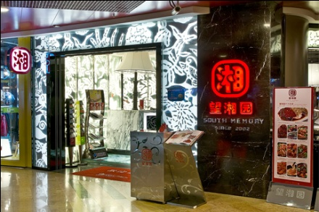
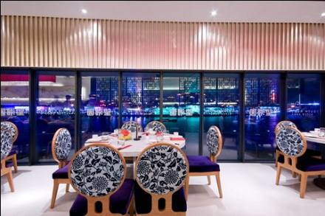
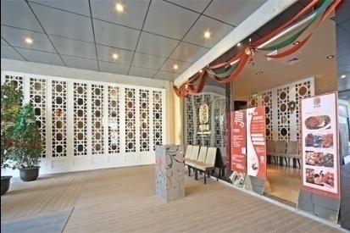
门店管理
望湘园上海餐饮有限公司
登录用户
望湘园正大店
望湘园世博店
望湘园金桥店
+
点击进入该门店管理主页

Slide 12
创建门店
望湘园上海餐饮有限公司
登录用户
门店名称
联系电话
望湘园正大店
必填
门店地址
上海
省
上海
市
浦东新区
+
营业时间
10:00 – 23:00
创建

Slide 13
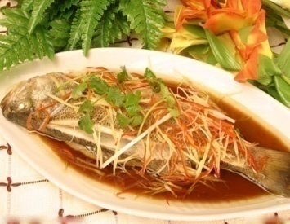
菜品管理
望湘园上海餐饮有限公司
登录用户
皮蛋豆腐
清蒸鲈鱼
双味鱼头
58/盘
番茄蛋汤
10/例
10
78
+
五谷丰登
养生鸡汤
28
88

Slide 14

创建菜品
望湘园上海餐饮有限公司
登录用户
菜品名称
必填
菜品
请选择图片
单价
盘
皮蛋豆腐
清蒸鲈鱼
所属类别（可以多选）
10
78
双味鱼头
番茄蛋汤
58
10
+
图片
五谷丰登
养生鸡汤
+
28
88
创建

Slide 15
编辑菜品
望湘园上海餐饮有限公司
登录用户
菜品名称
番茄蛋汤
菜品
单价
10
盘
皮蛋豆腐
清蒸鲈鱼
所属类别（可以多选）
10
78
双味鱼头
番茄蛋汤
58
10
+
图片
五谷丰登
养生鸡汤
+
28
88
保存

Slide 16
菜单设计
望湘园上海餐饮有限公司
登录用户
菜单显示分类（拖动调整先后次序）
凉菜
热菜
羹汤
所有分类（点击选择分类）

Slide 17

门店管理
望湘园上海餐饮有限公司 望湘园正大店
登录用户
餐台管理
员工管理
门店信息
30
25

Slide 18
餐台管理
望湘园上海餐饮有限公司 望湘园正大广场店
登录用户

Slide 19
版本III – 正式版本 (Feb 1, 2014~Mar 21, 2014）
后台管理
用户管理，权限管理
客户可以创建试用公司（tenant）和门店（ store）
创建菜品（item）
菜单设计
餐桌管理，布局管理
折扣管理
配/出菜管理
报表分析
电子点餐（Web based mobile版）
用户登录
显示菜单
显示餐桌布局，餐桌合并
计算折扣
创建订单
收银系统
列出准备结帐的餐桌
显示对应的订单
支付，关闭订单

Slide 20
图标库

Slide 21






Slide 22
备份

Slide 23
编辑门店
望湘园上海餐饮有限公司
登录用户
门店名称
联系电话
望湘园正大广场店
望湘园正大广场店
021-62345678
门店地址
上海
省
上海
市
浦东新区
世纪大道123号正大广场3楼
+
营业时间
10:00 – 23:00
保存

